Slide 1
ОРДЕНА
РОССИЙСКОЙ ИМПЕРИИ

Slide 2
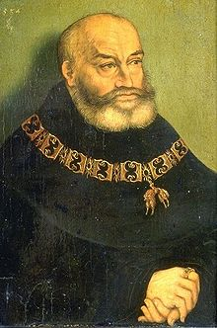
ПРОИСХОЖДЕНИЕ И СУТЬ ОРДЕНСКИХ ЗНАКОВ
В средние века слово «ОРДЕН» (от лат. «ORDO» – ряд, порядок) сочетало в себе множество значений от высочайшей святыни до принадлежности к той или иной социальной группе
Портрет кавалера ордена Золотого Руна герцога Саксонского Георга Бородатого

Slide 3
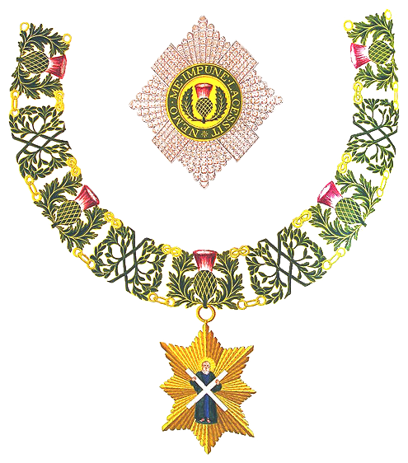
Атрибутами принадлежности к этим объединениям являлись орденские знаки (цепи, подвески, ленты, одежда), к которым исторически и восходит современное значение слова.
«ОРДЕН» - государственная награда за особые заслуги.
Древнейший
орден Чертополоха
(Великобритания, Шотландия)

Slide 4
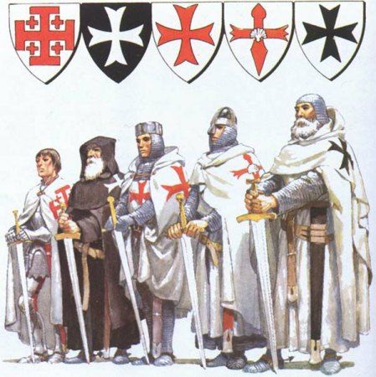
Монашеский или рыцарский орден – объединение монахов и рыцарей в организации, имевшие свой устав, четкую структуру и внутреннюю иерархию, вступая в которые, они давали определенные обеты (целомудрия, послушания и бедности) или клятвы (верность главе ордена, святому покровителю)

Slide 5
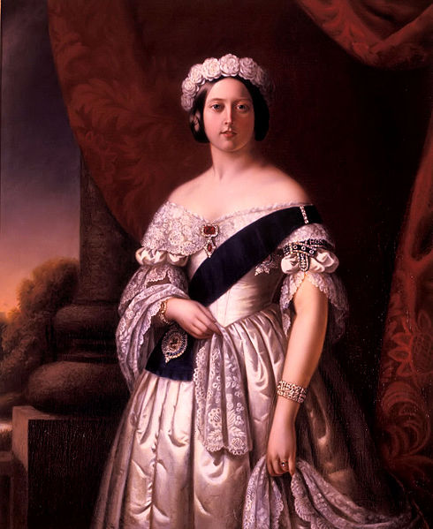
В мировой истории орденские знаки приобретают сугубо наградное значение на рубеже XVII – XVIII столетий
Знак ордена Подвязки на левом плече королевы Виктории. Серебряные с бриллиантами буквы составляют девиз ордена: «Honi soit qui maly pense» («Пусть стыдится подумавший плохо об этом»)

Slide 6
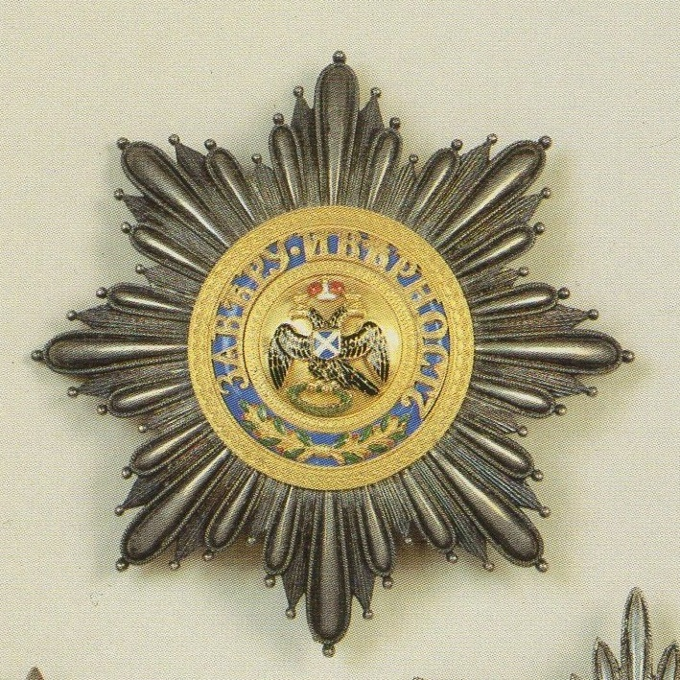
УЧРЕЖДЕНИЕ ОРДЕНА СВЯТОГО АПОСТОЛА АНДРЕЯ ПЕРВОЗВАННОГО
Императорский орден Святого апостола Андрея Первозванного, учрежденный Петром I в 1699 году, являлся высшей наградой Российской империи
до 1917 года.
Орден вручался за государственные заслуги
Звезда ордена. XIX в. Оружейная палата

Slide 7
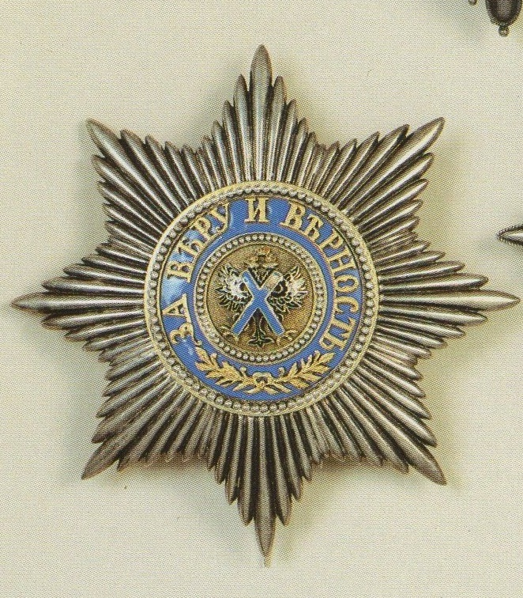
Девиз ордена:
«ЗА ВЕРУ И ВЕРНОСТЬ»
Звезда ордена. XIX в. Оружейная палата.

Slide 8
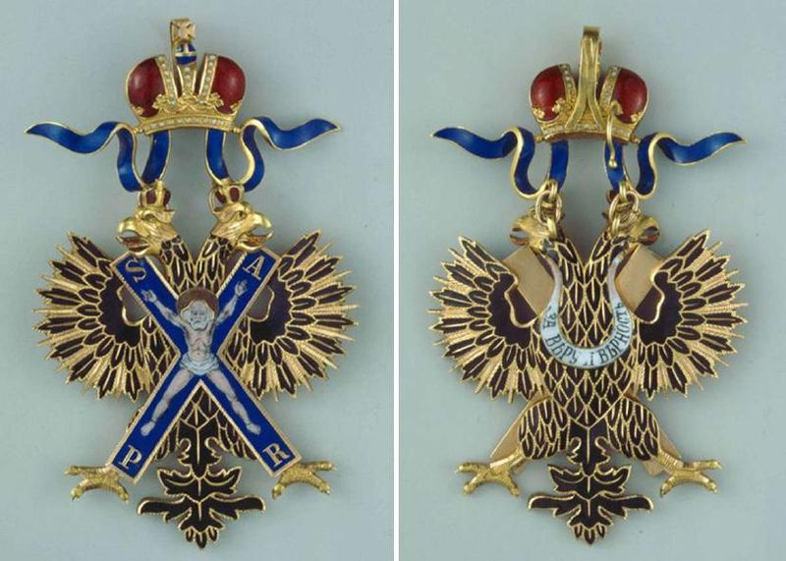
Знак в виде креста к ордену Св. Андрея Первозванного. Лицевая (слева) и оборотная стороны знака.

Slide 9
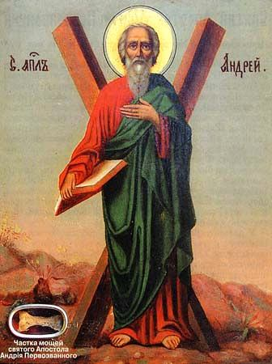
Андрей Первозванный жил в I веке, апостол (ученик Христа), один из первых, кто последовал за Иисусом Христом. Проповедовал Слово Божие в восточных странах. Он прошел Малую Азию, Фракию, Македонию, побережье Черного моря, Крым, Причерноморье и по Днепру поднялся до места, где теперь стоит Киев, и водрузил там крест. По преданию, распят в Греции на косом кресте, который стал знаком ордена Андрея Первозванного.

Slide 10
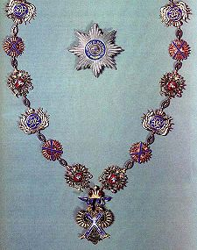
Знаки ордена
Знак ордена | изображение распятого св. Андрея на кресте на фоне золотого двуглавого орла
Звезда | серебряная восьмилучевая звезда
Лента | голубая
Орденские одежды | есть
ЕДИНСТВЕННЫЙ ИЗ ВСЕХ РОССИЙСКИХ ОРДЕНОВ, КОТОРЫЙ ИМЕЛ ЦЕПЬ

Slide 11
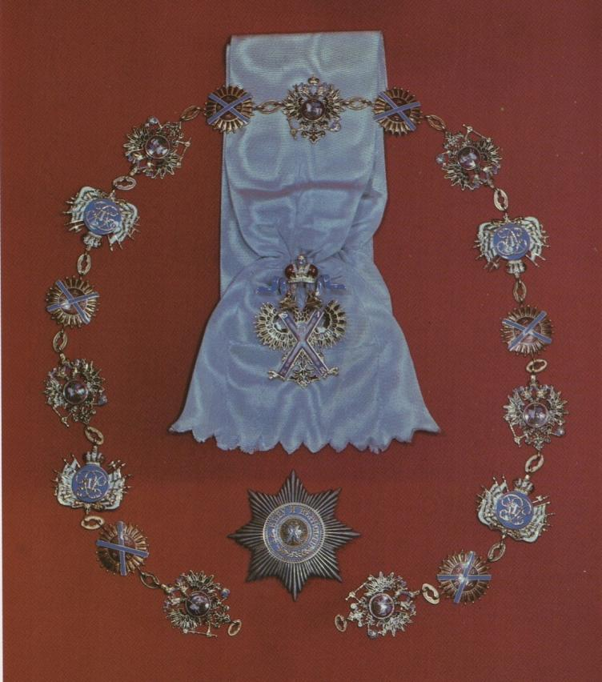
Орден Св. апостола Андрея Первозванного. ХIХ в.
Оружейная палата.

Slide 12
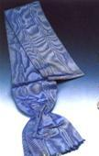
МУА́Р (из франц. moiré — "волнообразный, с разводами") — рисунок, текстура, узор с волнообразными градациями тона.
Муаровая лента

Slide 13
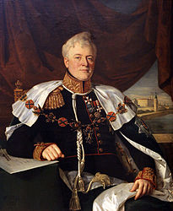
Портрет
Д. В. Голицына
в орденском одеянии, знаком ордена
Св. апостола Андрея Первозванного с бриллиантами на орденской цепи и вышитой звездой на плаще.

Slide 14
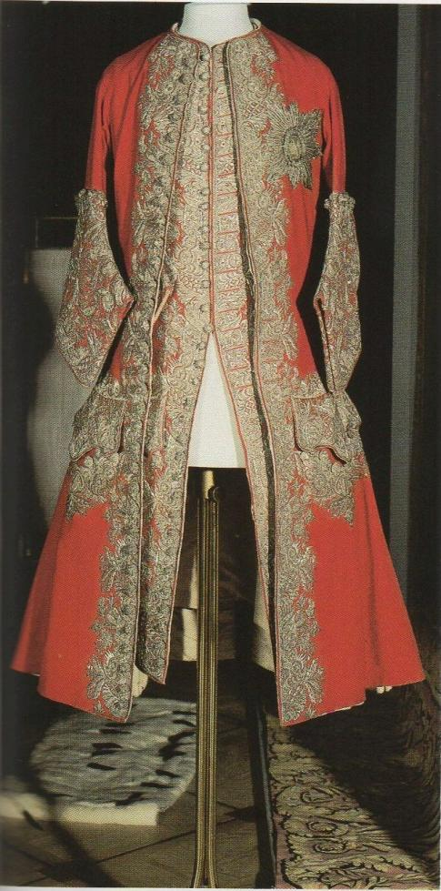
Кафтан
императора Петра II
с нашивной звездой ордена Св. апостола Андрея Первозванного.
1727 -1730 гг.
Оружейная палата.

Slide 15
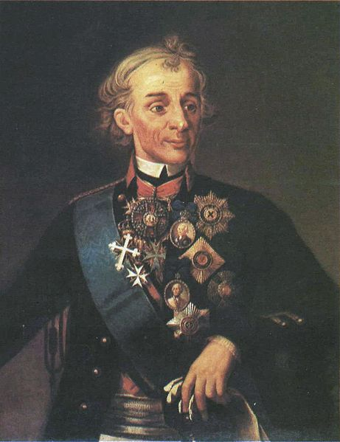
Одновременно кавалерами ордена могло быть не более 12 человек из россиян
Портрет А. В. Суворова с голубой Андреевской лентой и звездой ордена
Св. Апостола Андрея Первозванного
выше других орденов .

Slide 16
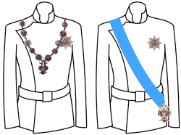
Правила ношения ордена Св. апостола Андрея Первозванного. Слева вариант для торжественных случаев.

Slide 17
СТАТУТ ОРДЕНА – устав, собрание правил, определяющих традиции и правила ордена; внешний вид орденских эмблем; характер заслуг, награждаемых орденом; избрание кавалеров, порядок награждения орденом и его ношения; определение орденского одеяния, надписей, девизов; установление орденского праздника, его церемоний и т.д.

Slide 18
Из проекта Статута ордена, составленного в 1720 году Петром I:
…в воздаяние и награждение одним за верность, храбрость и разные нам и отечеству оказанные заслуги, а другим для ободрения ко всяким благородным и геройским добродетелям; ибо ничто столько не поощряет и не воспламеняет человеческого любочестия и славолюбия, как явственные знаки и видимое за добродетель воздаяние…

Slide 19
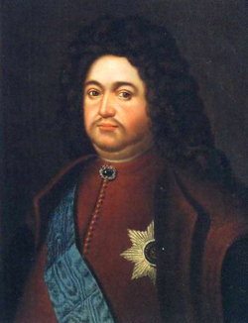
Граф
ФЕДОР АЛЕКСЕЕВИЧ ГОЛОВИН –
ближайший сподвижник Петра I, отличавшийся незаурядным умом и выдающимися военными и дипломатическими талантами.
Первый кавалер ордена Св. апостола Андрея Первозванного
.

Slide 20
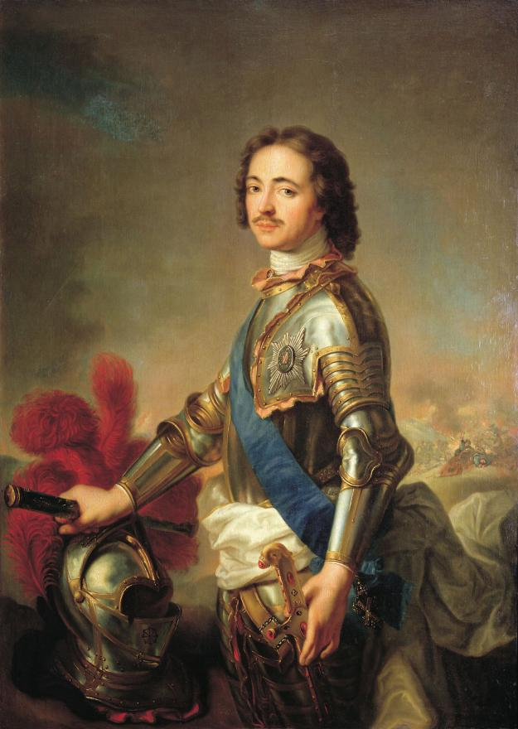
Портрет Петра I со знаком ордена Св. апостола Андрея Первозванного на голубой Андреевской ленте и звездой на груди

Slide 21
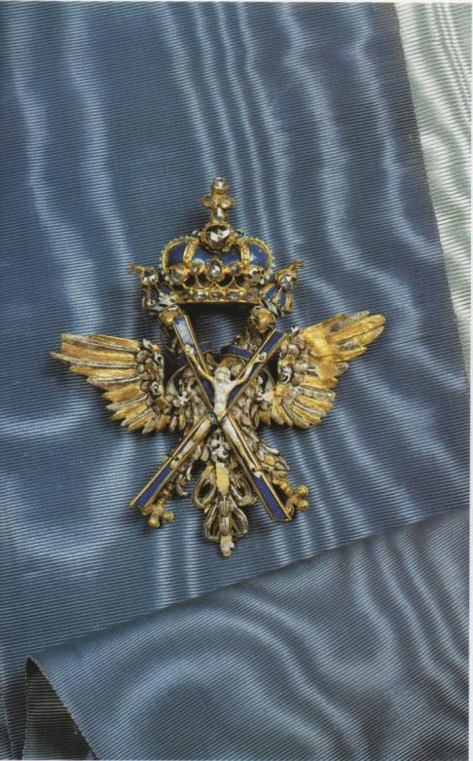
Крест ордена Св. апостола Андрея Первозванного. Принадлежал императору Петру I.
Оружейная палата.

Slide 22
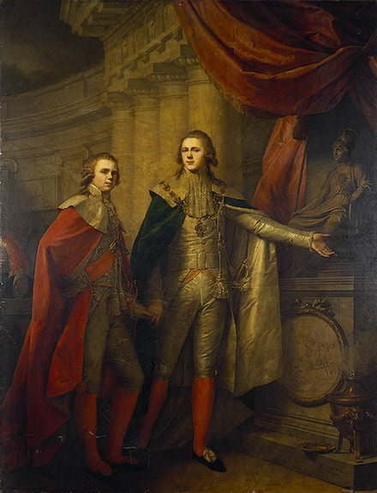
Портрет вел. князей Александра (справа , в орденском одеянии Св. апостола Андрея Первозванного) и Константина Павловичей ( слева, в орденском одеянии Св. Александра Невского). 1795 г.

Slide 23
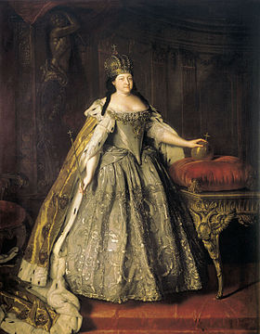
СИМВОЛИЧЕСКОЕ ПРАВО НА РОССИЙСКИЙ ПРЕСТОЛ
Со времен правления императрицы Анны Иоанновны ( 1730г.) орденская цепь Св. апостола Андрея Первозванного была включена в состав коронных регалий российских императоров

Slide 24
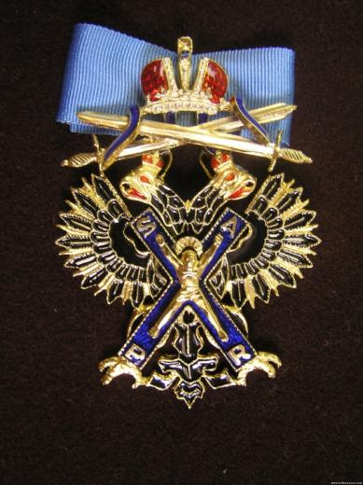
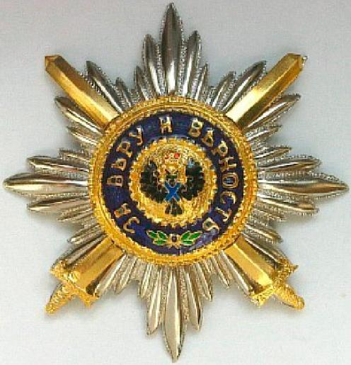
ОРДЕН СВЯТОГО АНДРЕЯ ПЕРВОЗВАННОГО С МЕЧАМИ
С 5 августа 1855 г. император Александр II повелел, чтобы орденские знаки Св. апостола Андрея Первозванного, «жалуемые генералам за военные подвиги против неприятеля, для различия от жалуемых за другие заслуги украшались по два накрест лежащих мечами».

Slide 25
Выдержки из Статута ордена
от 1892 года:
Никакие точные заслуги не определяются законом для достижения сего ордена, и удостоение оным зависит единственно от Монаршего внимания к службе и отличиям высших чиновников государственных.
Имеет лишь одну степень. Состоит из креста, серебряной звезды и голубой ленты через правое плечо. На концах Андреевского креста четыре латинские буквы «S. A. P. R.». Это означает «Святой Андрей — Покровитель России».

Slide 26
Кавалеры ордена считаются все в 3-м классе государственных чинов, то есть наравне с генерал-лейтенантами, хотя бы по службе находились и ниже.
Двенадцать кавалеров ордена Св. Андрея, в том числе три духовные особы, получают ежегодные пенсии по 1000 руб. (трое самых старших) или 800 руб. (остальные). Величина пенсии совпадает с установленной для Георгиевских кавалеров 1-кл.

Slide 27
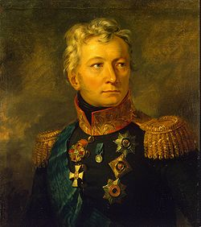
За Отечественную войну 1812 года единственным кавалером ордена стал генерал
А. П. ТОРМАСОВ за отличие в сражении при Красном
Граф Александр Петрович Тормасов,
генерал от кавалерии

Slide 28
Всего за время существования ордена его кавалерами стало
от 900 до 1100 человек
(по разным источникам)

Slide 29
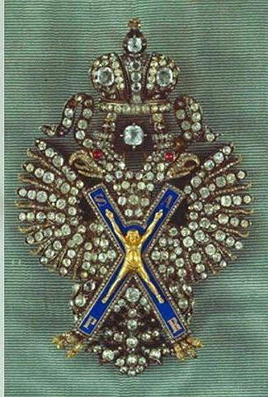
БРИЛЛИАНТОВЫЕ
ЗНАКИ ОРДЕНА
Из петровского Статута об ордене видно, что украшать знаки ордена драгоценными камнями не возбранялось, а даже рекомендовалось

Slide 30
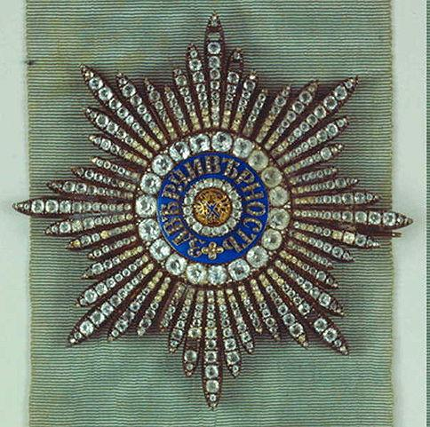
В XVIII веке «украшение» достигло таких масштабов, что мешало идентифицировать знаки
Поэтому Павел I запретил самовольное украшение знаков драгоценными камнями .
С 1797 года знаки ордена с драгоценными камнями стали как бы высшей степенью ордена, выдававшимися из Кабинета Его Императорского Величества

Slide 31
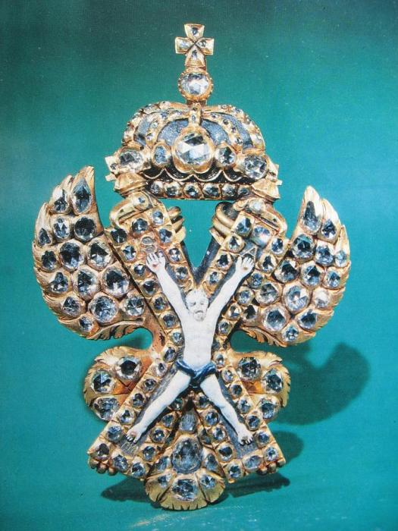
Всего выявлено немногим более 168 человек, награжденных такими знаками, не считая членов Императорской фамилии, получавших при крещении наряду с обыкновенными знаками бриллиантовые
Знак ордена в Алмазном фонде. Бриллианты, золото,
эмаль 8 х 5,2 см
Начало XVIII века

Slide 32
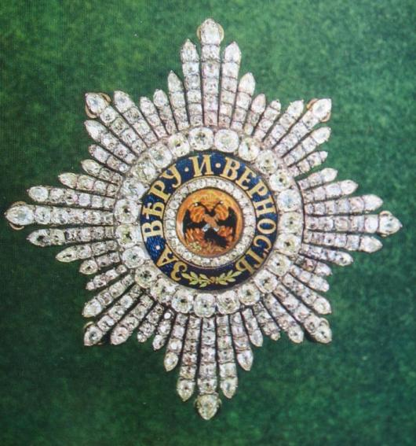
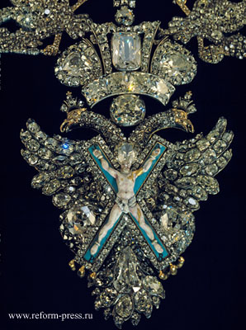
Бриллианты, золото, серебро, эмаль
8 х 8 см. 1805–1815 года.
Золото, серебро, эмаль, бриллианты. XIX век
В Алмазном фонде хранятся 3 бриллиантовых знака ордена Св. апостола Андрея Первозванного принадлежащих императорской династии Романовых.

Slide 33
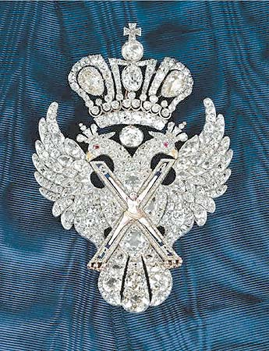
Высокой награде – высокая цена
В июне 2008 года в Лондоне бриллиантовый знак ордена Св. апостола Андрея Первозванного продан на аукционе Sotheby's за 2,7 млн. фунтов (5,4 млн. долл.)
Знак ордена Святого апостола Андрея Первозванного.
Вес 161,75 г. с
бриллианты 45 карат.
Фото из каталога Sotheby’s

Slide 34
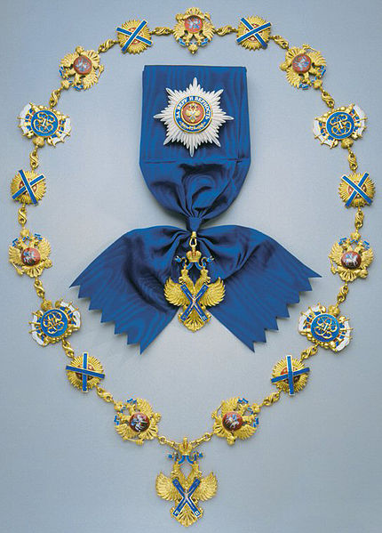
В 1998 году орден был восстановлен в Российской Федерации как высшая государственная награда

Slide 35
ДЛЯ СПРАВКИ:
Из пятнадцати кавалеров ордена на август 2011 года нет в живых десяти.
Средний возраст кавалеров (на дату награждения) составляет 79,5 лет. Самым молодым кавалером на момент награждения был Н. А. Назарбаев (58 лет), а самым пожилым — С. В. Михалков (95 лет).
Зафиксирован один случай отказа от ордена (А. И. Солженицын).
Среди награждённых — два иностранных гражданина (Н. А. Назарбаев, Г. А. Алиев).

Slide 36
В профессиональном отношении среди кавалеров ордена преобладают писатели (поэты) (5 человек — А. И. Солженицын, Ф. Г. Алиева, Р. Г. Гамзатов, С. В. Михалков, Д. А. Гранин), учёные (четыре человека — Д. С. Лихачёв, М. Т. Калашников, В. И. Шумаков, Б. В. Петровский), два артиста (Л. Г. Зыкина, И. К. Архипова), один религиозный деятель (Алексий II), двое руководителей иностранных государств (Н. А. Назарбаев, Г. А. Алиев) и один бывший глава российского (советского) государства — (М. С. Горбачёв — Президент СССР).

Slide 37
Среди современных кавалеров ордена есть только один военнослужащий — генерал-лейтенант М. Т. Калашников, и до награждения М. С. Горбачёва не было ни одного крупного российского государственного деятеля, тогда как аналогичный орден дореволюционной России вручался преимущественно государственным и военным деятелям в чине не ниже полного генерала

Slide 38
ПРЕЗЕНТАЦИЯ ПОДГОТОВЛЕНА
РУКОВОДИТЕЛЕМ МУЗЕЯ
ПЕРВОГО МОСКОВСКОГО КАДЕТСКОГО КОРПУСА
СМОЛЕЕВОЙ
СВЕТЛАНОЙ АФАНАСЬЕВНОЙ
e-mail: muzey1mkk@yandex.ru

